Slide 1
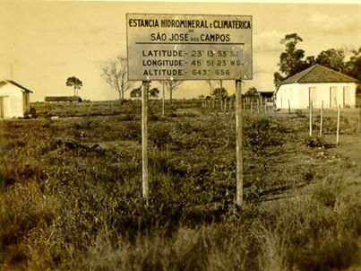
Indicador de Vulnerabilidade Urbana ao Desabastecimento de água - IVUD para São José dos Campos (SP)
Trabalho Final
CST 310-3 População, Espaço e Ambiente
POPEA
Fonte: http://valejornal.com.br/wp-content/uploads/2013/09/placa.jpg
Instituto Nacional de Pesquisas Espaciais
Prof. Dr. Antônio Miguel Silveira Monteiro
Dra. Silvana Amaral Aluna: Luciana Maria Ferrer

Slide 2
1949: início da extração de areia no Vale do Paraíba para abastecer RMSP (IG 2009, apud ACHÉ, 1991). Cenário perene, velado nos meandros do rio avançando furtivo à jusante;
ESCOLHA DO tema
58,2% da área em desacordo com o Zoneamento Minerário (SIMI, et. al. 2009);
99,6% de cobertura da rede de abastecimento de água na zona urbana (PMSB, 2012);
Histórico de paralisação do abastecimento de água por acidente tecnológico de mineração no Rio Paraíba;
Vulnerabilidade: processo que resulta de diversas dinâmicas inter-relacionadas das cidades (sistemas socioecológicos). São recursos comuns e indivisíveis, vinculados à localização residencial, que são relevantes para a manutenção da segurança e bem-estar das famílias (ANAZAWA,2012).

Slide 3
Construir o IVUD: Indicador para a avaliação da Vulnerabilidade Urbana ao Desabastecimento de água na zona urbana de São José Dos Campos, SP, com base no evento do rompimento de barragem de uma lagoa de mineração de areia em Jacareí.
objetivo
Fonte: fragmento de reportagem jornalística fev. 2016 (VanguardaTV)

Slide 4
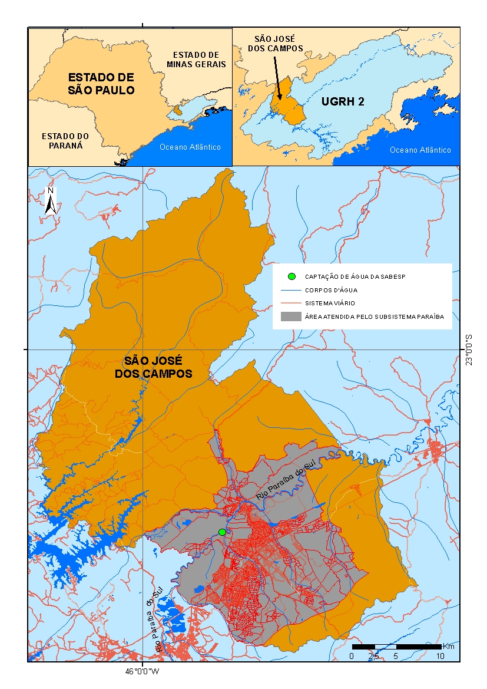
LOCALIZAÇÃO
Área urbana de São José dos Campos;
Captação de água na Bacia do Rio Paraíba do Sul - Subsistema Paraíba ou SEDE;

Slide 5
ABASTECIMENTO ÁGUA
População urbana | 615.175 ( 97,65%)
População urbana Subsistema Paraíba | 530.297 (84,18%)

Slide 6
Dados Cartográficos e Censitários
Bases cartográficas digitais: Prefeitura Municipal de São José dos Campos;
Pontos de captação de água (localização): SIGA/CEIVAP e DAEE.
Indicadores socioeconômicos: 871 setores dos dados censitários de 2010, do IBGE, base digital.

Slide 7
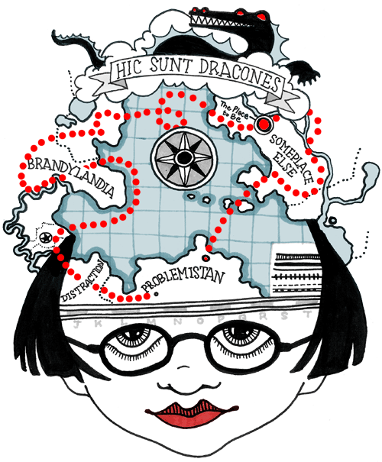
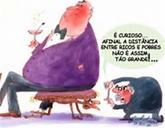
Heurística & Construção do Indicador
COMPOSIÇÃO DO CENÁRIO
DELIMITAÇÃO DA ÁREA
SELEÇÃO DE INDICADORES
CONSTRUÇÃO DO INDICADOR (IVUD)
ANÁLISE ESPACIAL DO INDICADOR

Slide 8
CONSTRUÇÃO DO IVUD
DOMÍNIO | INDICADOR | VARIÁVEIS (DADOS IBGE 2010)
ECONÔMICO | Renda do Responsável por Domicílio | 6.1 Básico
SOCIAL | Mulheres chefes de família | 6.4 Responsável pelo domicílio, mulheres 6.5 Responsável pelo domicílio, total e homens
 | Relação de dependência de crianças e idosos | 6.16 Idade, total
Infraestrutura de rede de abastecimento de água: ampla cobertura existente (99,6%);
Pesquisa qualitativa: não realizada.

Slide 9
ESCALAS DOS INDICADORES UNIFORMIZADAS
Transformações lineares para que as escalas variassem de 0 a 1 (Anazawa,2012).
eV = 𝑉_{𝑜b}−𝑉_{𝑚𝑛}
𝑉_{𝑚𝑥}−𝑉_{𝑚𝑛}
eV = 1 - 𝑉_{𝑜b}−𝑉_{𝑚𝑛 (Renda)}
𝑉_{𝑚𝑥}−𝑉_{𝑚𝑛}

Slide 10
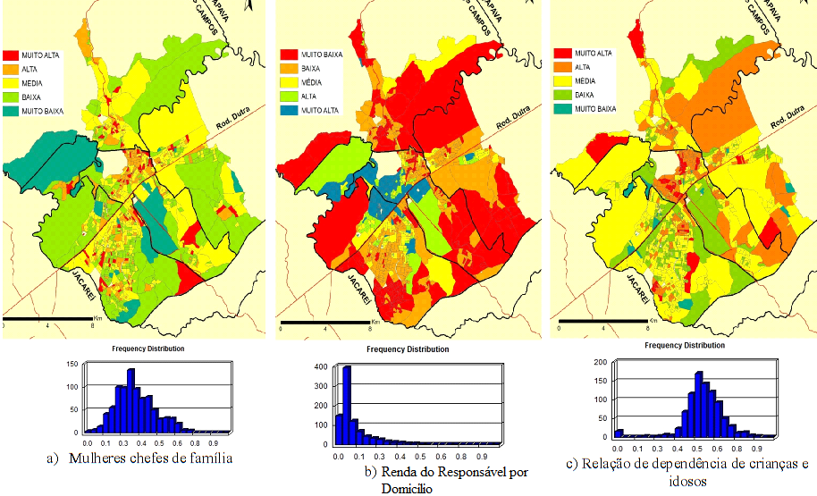
índices normalizados e distribuição de frequência

Slide 11
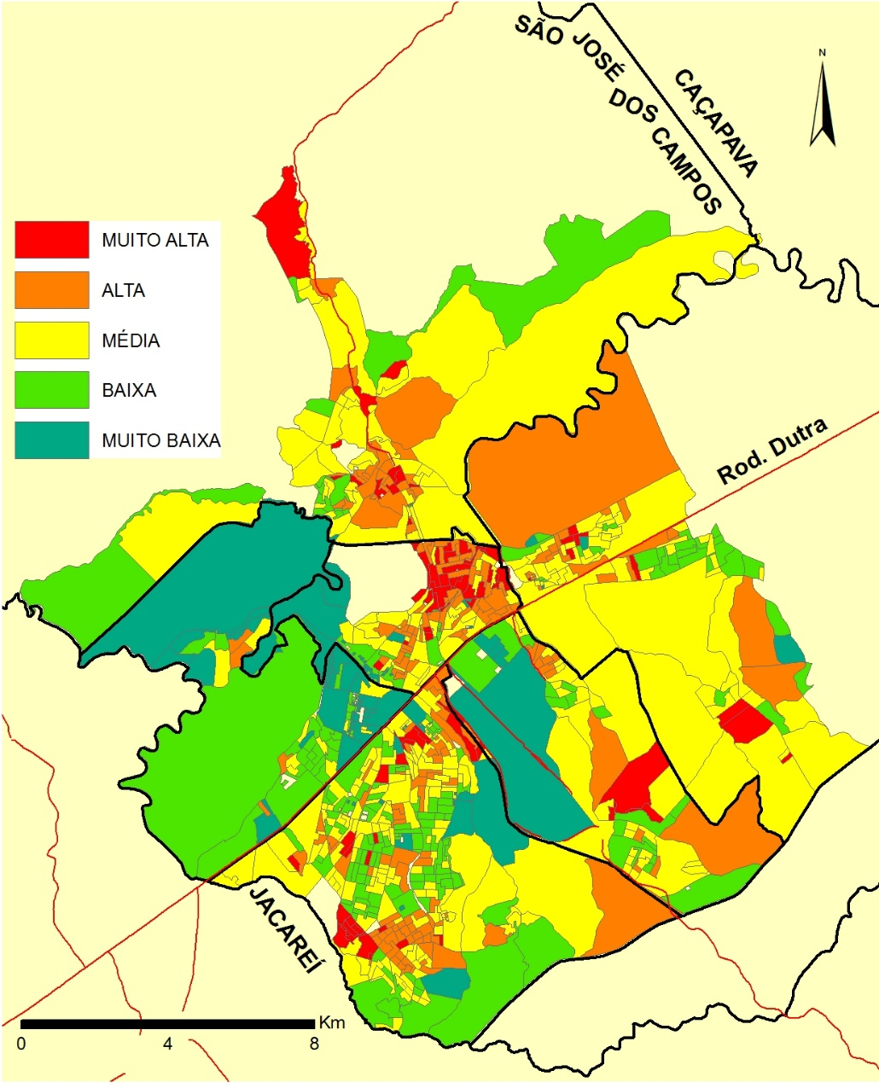
IVUD Índice de Vulnerabilidade URBANA ao Desabastecimento, devido à interrupção na captação no Subsistema Sede, do Rio Paraíba do Sul por acidente na mineração de areia

Slide 12
ANÁLISE DA QUANTIDADE DE PESSOAS POR REGIÕES DA CIDADE PELO IVUD

Slide 13
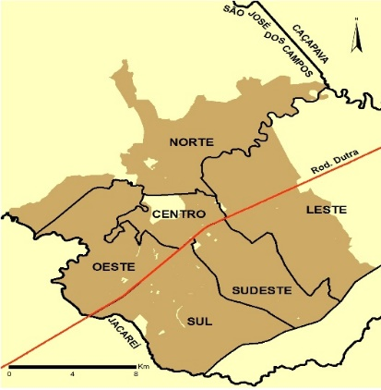
VISUALIZAÇÃO POR REGIÕES (BAIRROS + REPRESENTATIVOS)

Slide 14
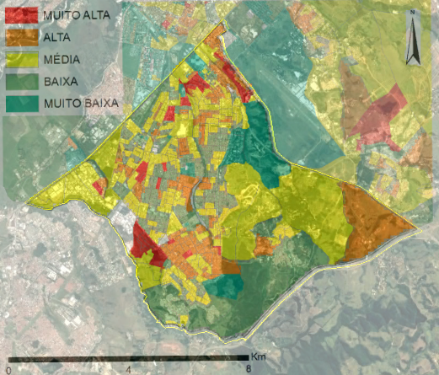
SUPERPOSIÇÃO DO MAPA DO IVUD PARA A REGIÃO SUL
Comunidade do Pinheirinho;
Corredor entre o aeroporto e Rodovia dos Tamoios (Vila Nova Conceição, Vila Letônia, Jardim Aeroporto e Vila Nair).

Slide 15
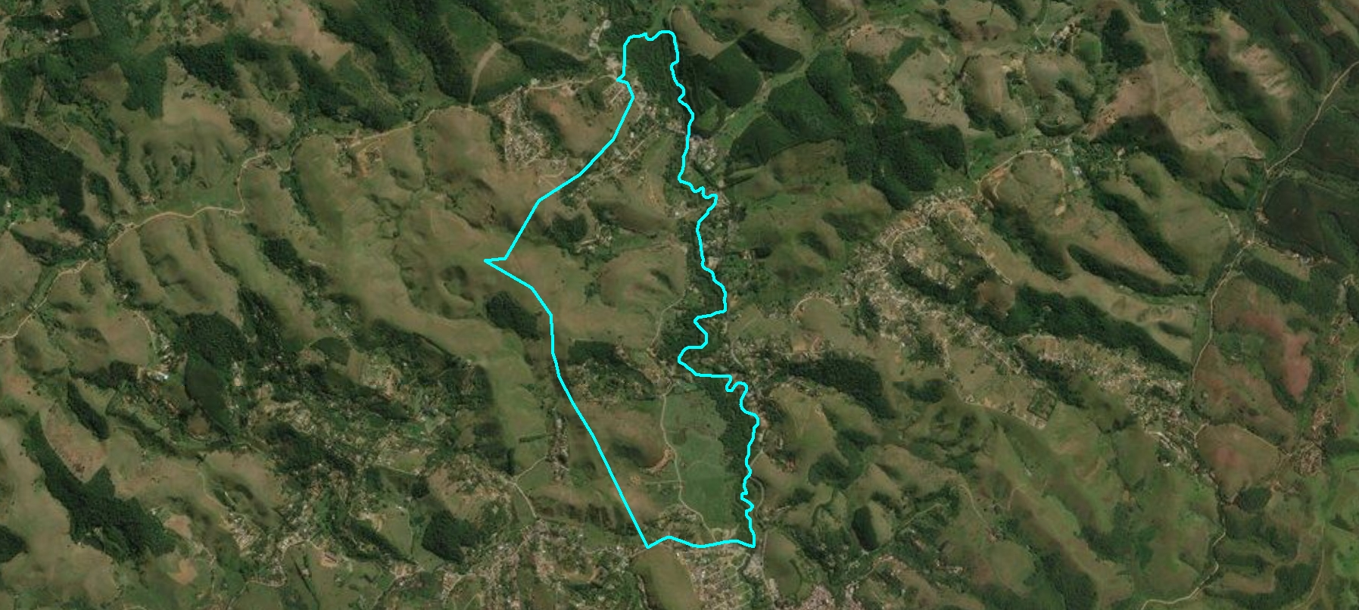
REGIÃO NORTE
IVUD Muito Alto na Imagem da Zona Norte: SP 050, entre Bairro dos Freitas e Costinha. Gráfico mostra o renda como maior contribuinte para elevação.

Slide 16
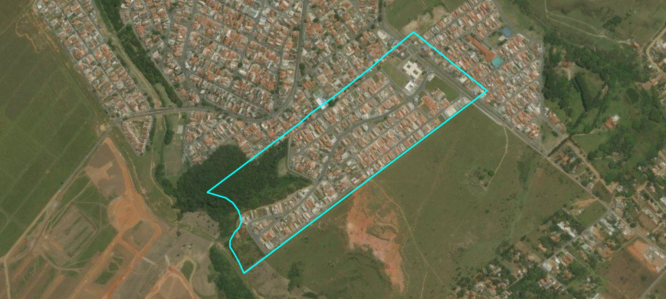
REGIÃO LESTE
Renda foi o maior contribuinte para o IVUD Muito Alto na Zona Leste, Bairro Campos de São José.

Slide 17
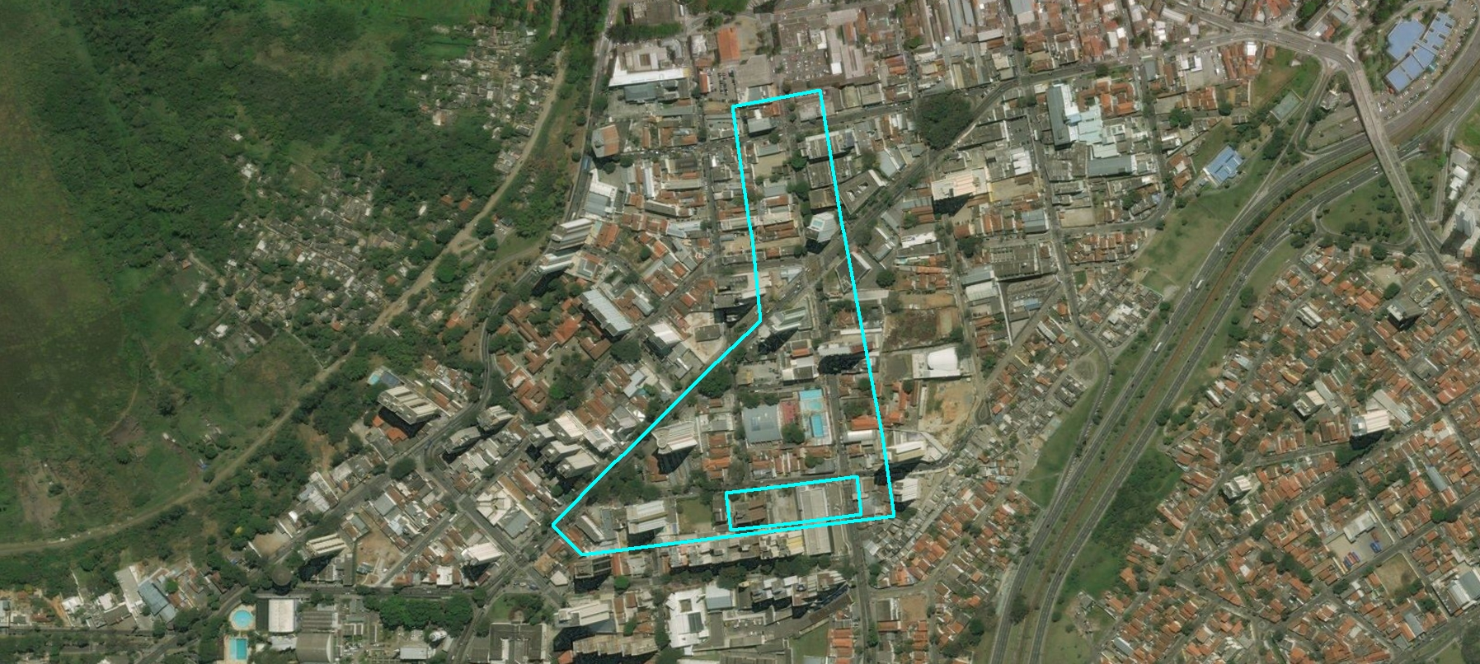
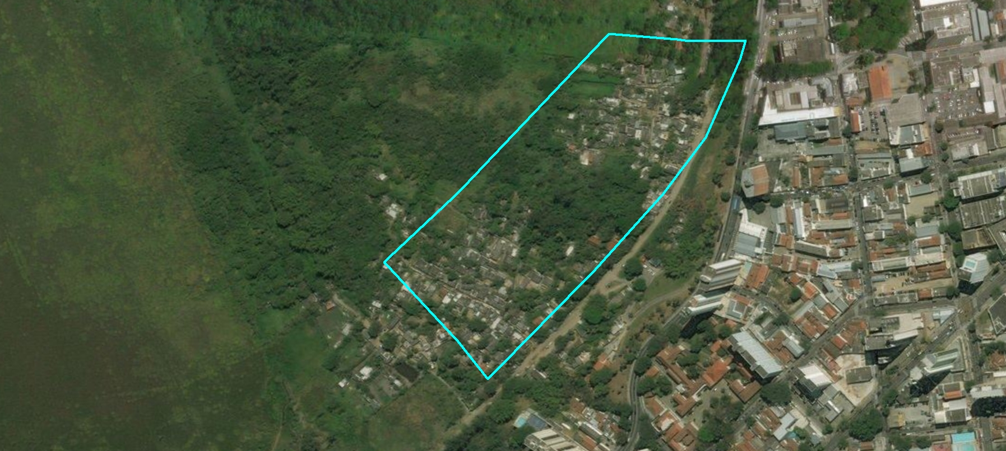
REGIÃO CENTRO
Comparativo entre duas categorias de ocupação da Região Centro: “áreas ricas com mais dependentes” e “áreas pobres, com baixa renda”

Slide 18
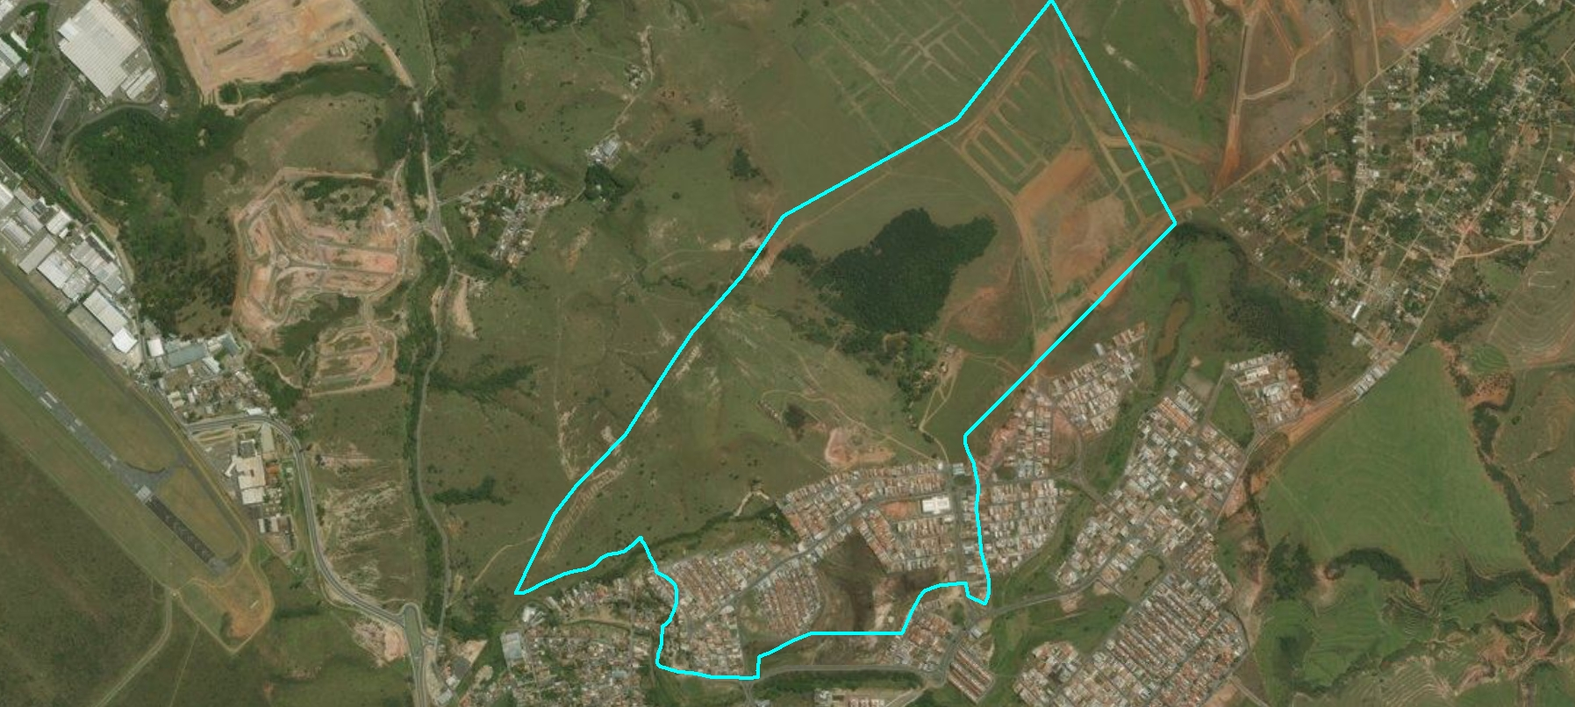
DEMAIS REGIÕES...
Núcleos isolados de IVUD Muito Alto;
Sudeste: Jardim Júlia, Jardim Santa Luzia e Recanto dos Eucaliptos, também com poucas edificações;
Oeste: menores IVUD´s e nenhuma muito alta vulnerabilidade.

Slide 19
CONSIDERAÇÕES FINAIS
IVUD = distribuição sócio econômica da população urbana SJC em função da falta d´água.
Índices isolados: mulheres em minoria chefes de família, relação de dependentes de médio a alto e renda muito baixa. O IVUD SJC é Médio (39%).
Infraestrutura de abastecimento de água e fontes públicas amenizaram o desabastecimento. Não obstante, é preciso estudar setores subnormais, índices físicos e fazer pesquisa qualitativa.
Seis décadas de mineração na várzea do Rio Paraíba do Sul, carecem de amplo estudo de risco para subsidiar municipalidades à jusante (Bacia de Taubaté >500m espessura areia comprovada).

Slide 20
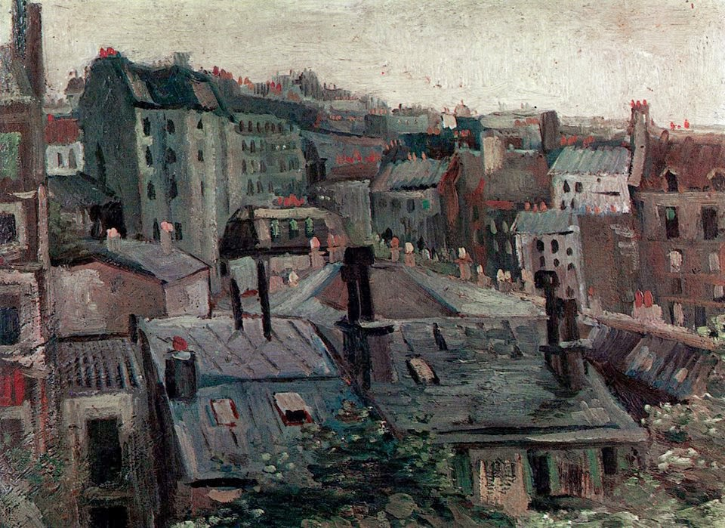
Fontes das Imagens:
https://www.bing.com/images/search?view=detailV2&ccid=TmLnaNjX&id=E6B89F7BC7AF741ECA75FA9019EA54B9E47F1C0E&thid=OIP.TmLnaNjX98-BCrUx0tvSnwD3Es&q=heuristica&simid=608003973143334101&selectedIndex=94&ajaxhist=0
https://veronicatrejohernandez.files.wordpress.com/2008/10/arquimedes.jpg
http://3.bp.blogspot.com/-qC-LhmCbOUk/TvJgoJ4tnPI/AAAAAAAAADo/VVFMlOTfBco/s1600/Memoria-sensorial.gif
Https://fernandonogueiracosta.files.wordpress.com/2013/08/ricos-x-pobres.jpg
http://clsociologia.blogspot.com.br/2014/03/a-sociologia-como-ciencia-da-sociedade.html?view=mosaic

Slide 21
OBRIGADA!
Views of Roofs and Blacks of Houses (1886, Vicent Van Gogh)

